Slide 1


Guide 2023-01
« Accès des VE sur les sites industriels »
Présentation ACSTMD
21/06/2024

Slide 2
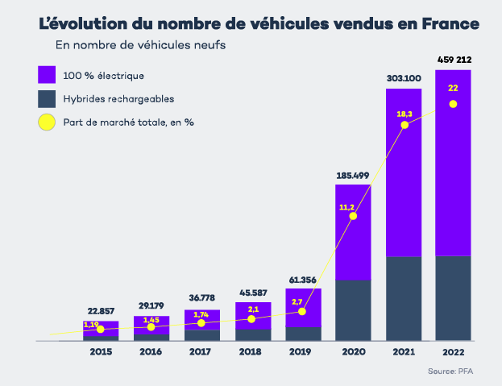
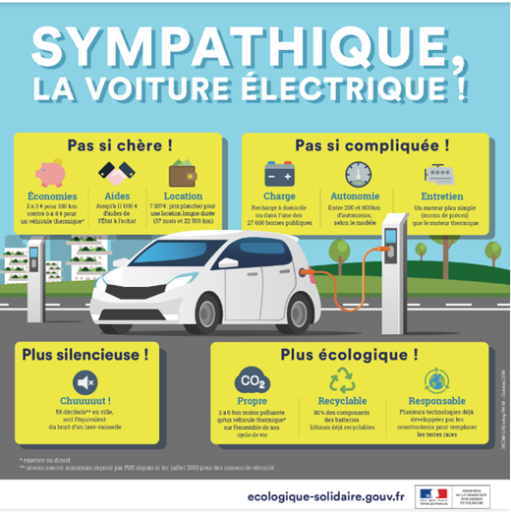
Mobilité électrique : les chiffres-clés
491 866 véhicules électriques et hybrides rechargeables légers neufs immatriculés en 2023, soit une hausse de 16,1 % par rapport à 2022.

Slide 3
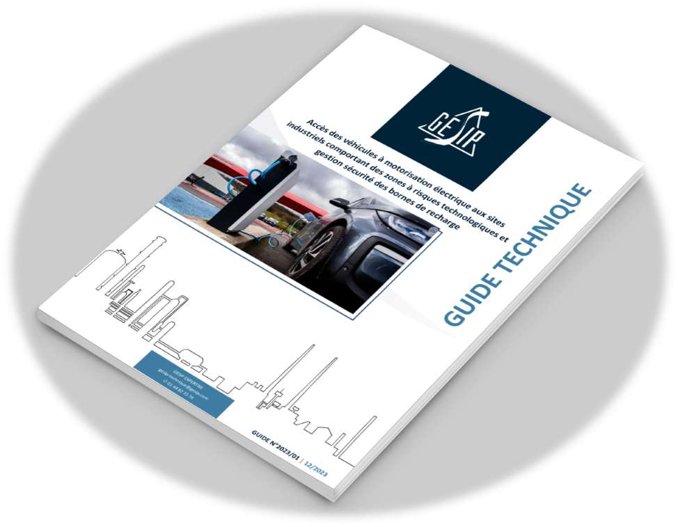
Contexte - Origine
La politique et la réglementation
      100% Véhicules à faibles émissions (VFE) en 2030
      Obligation d’IRVE dans les entreprises
  Demande des adhérents / accompagner les industriels
      Nombre  de VE sur nos sites industriels
      Gestion du changement
      S’appuyer sur le modèle du Guide Gesip GNV
Nombre de VE sur le marché Français en forte augmentation depuis 2020
      Augmentation du nombre d’accès de VE sur les sites industriels
Nouveaux phénomènes dangereux
      Effet domino lié à l’emballement thermique
Intervention en cas de feu plus complexe
      Présence d’une batterie Li-Ion

Slide 4
Objectifs du Guide
Présenter les véhicules électriques susceptibles d’intervenir sur un établissement industriel ainsi que les bornes de recharge nécessaires à ces véhicules
Définir les risques spécifiques et dangers correspondants de ces véhicules et équipements associés
Proposer des mesures préventives à mettre en place telles contraintes d’accès de ces véhicules et formations des exploitants des installations et des chauffeurs de ces véhicules
Définir des mesures de 1ère intervention en cas de sinistre
Notre retour d’expérience sur le sujet étant encore limité……Guide version 0

Slide 5
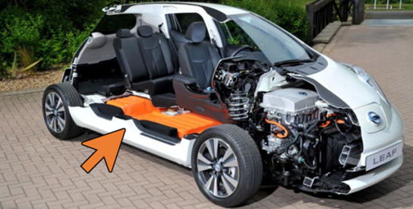
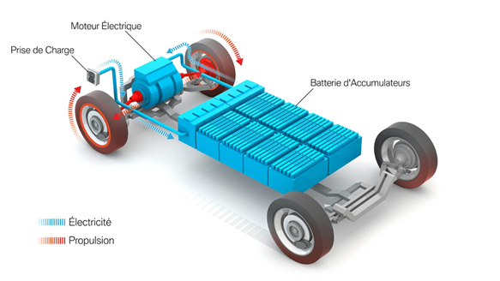
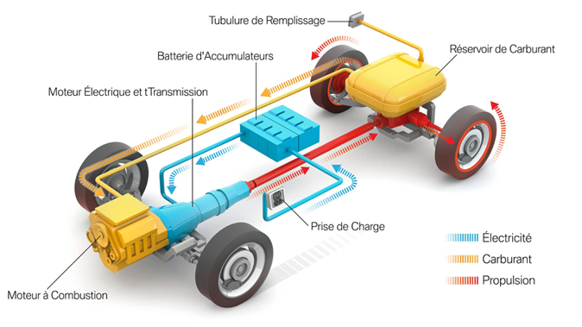
Descriptif technique de véhicules électriques hybrides et recharge
Principe d’un véhicule électrique
Le véhicule électrique est équipé d'un moteur électrique alimenté par une batterie intégrée au lieu d'un moteur thermique (essence/GO)

Slide 6
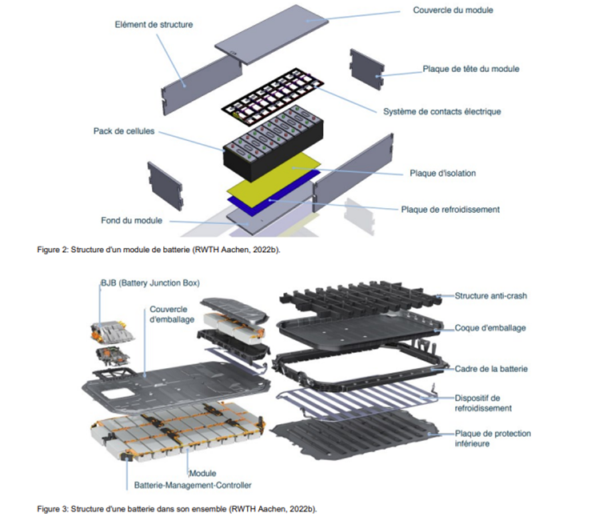
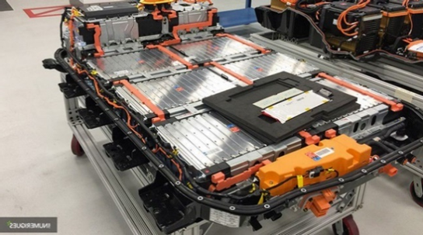

Descriptif technique des batteries
Données techniques sur les batteries
200 à 400 kg
Les batteries Li-Ion et LMP (Lithium Métal Polymère)

Slide 7
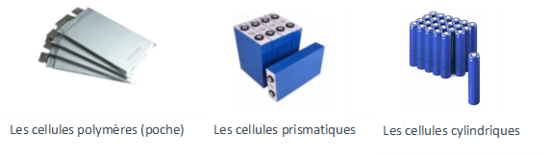
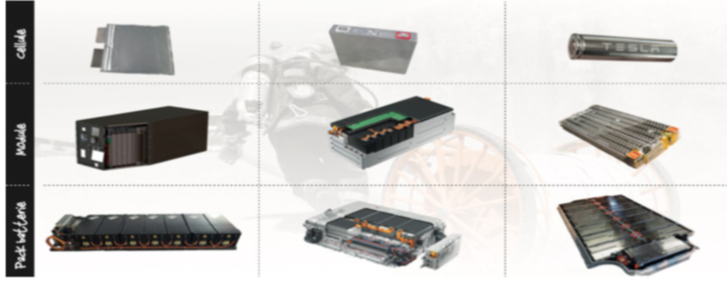
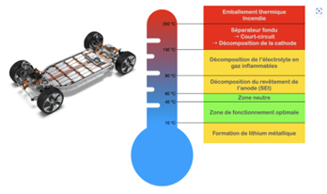
Descriptif technique des batteries
Les cas critiques des batteries
La surcharge
L’exposition à des températures trop fortes ou trop faibles
Sur-décharge suivi d’une recharge
Le court-circuit
Les conséquences de ces cas critiques sont :
  La diminution importante des performances de la batterie
  La diminution de la durée de vie de la batterie
  Le risque d’incendie
La BMS (Battery Management System)
Organe de sécurité permettant de prévenir les cas critiques

Slide 8
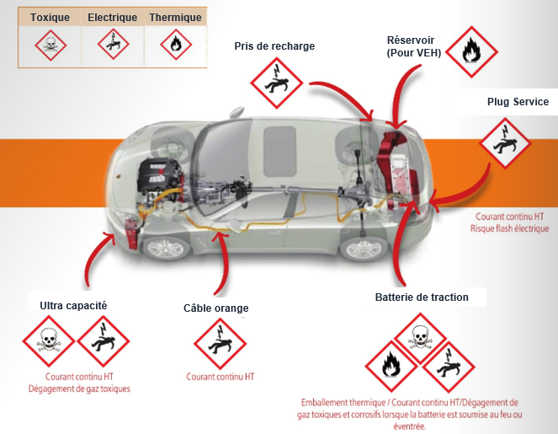
Dangers génériques liés aux motorisations de véhicules
Les risques courants rencontrés sur un véhicule électrique
1ère approche des dangers à considérer
Danger toxique
Dangers électriques : Choc électrique pour l’homme de la chaine de puissance
Danger thermique
Danger de choc contre piétons : Absence de bruit de circulation
Dangers liés à la borne de rechargement

Slide 9
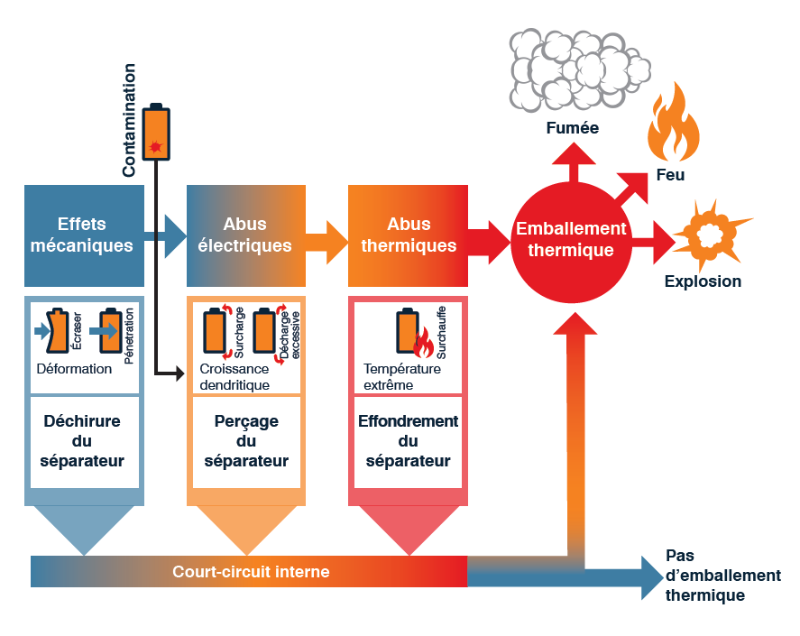
Risque majeur et effet dominos
Le phénomène d’emballement thermique
1
La batterie atteint une température anormalement élevée
Peut avoir plusieurs causes
2
Réactions chimiques de décomposition des différents constituants internes
SEI (Solid Electrolyte Interphase)
3
Montée en température très rapide et éjection de gaz inflammables
Emballement Thermique
Le risque principal nouvellement apporté par les VE ou VH réside essentiellement dans le phénomène d’emballement thermique de batterie et la difficulté d’extinction / durée de traitement

Slide 10

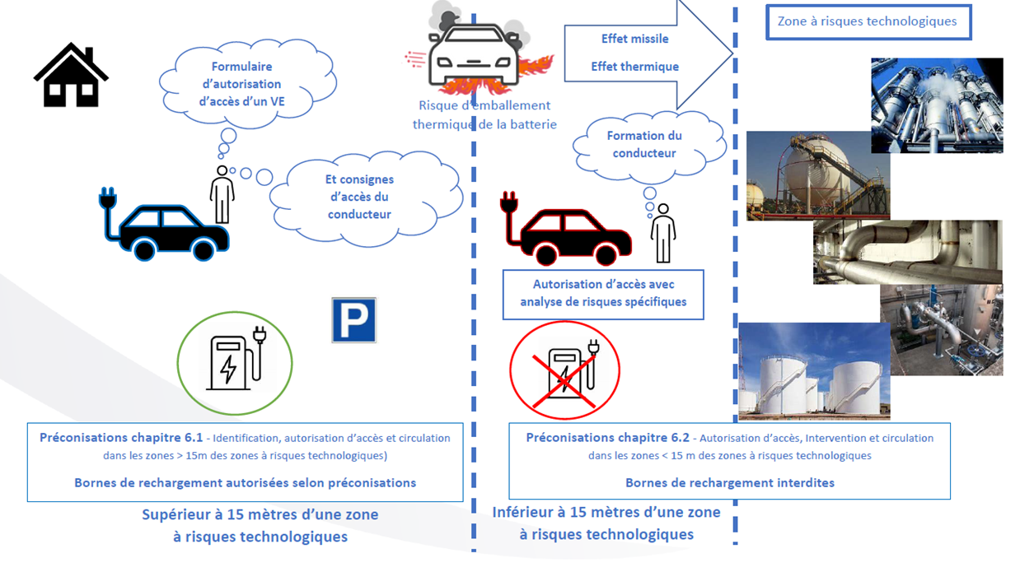
Mesures de maîtrise des risques
Pas de risque supplémentaire en zone ATEX par apport au Diesel ou Essence
Recommandations du groupe de travail Gesip

Slide 11

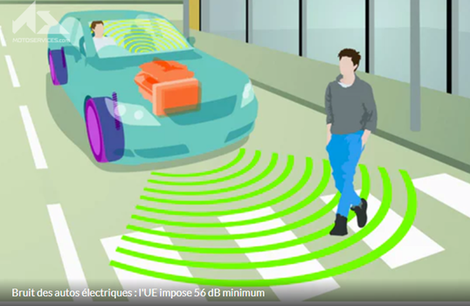


Mesures de maîtrise des risques
Identification, autorisation d’accès et circulation dans les zones > 15m
L’entrée d’un véhicule sur le site doit faire l’objet d’une procédure spécifique
Formulaire d’autorisation d’accès d’un véhicule électrique ou hybride sur site industriel
Existence d’une fiche de secours / Rescue Sheet
Existence d’un dispositif de bruitage
Identification par une vignette du VE ou VEH
Tableau de bord du véhicule sans voyant actif
Niveau de charge de la batterie > 20%
Absence de choc
Le plan du site avec les zones à risques technologiques et accueil sécurité
+ Remorquage en cas de panne sur un véhicule à motorisation électrique
Autres procédures et documentation à prendre en compte par les sites industriels
Procédures internes : plan de prévention, permis de feu, protocole de sécurité, DRPCE, DU, livret d’accueil, consignes aux bornes de chargement, plan de circulation et stationnement, affichage entrée site, accueil sécurité sur le site, sensibiliser sur les risques et le comportement en cas d’incident …
Plan d’urgence pour intégrer une fiche reflexe liées aux accidents potentiels générés par ce type de véhicule
+ Implantation et équipement d’une borne de recharge ou IRVE

Slide 12

Mesures de maîtrise des risques
Autorisation d’accès et circulation dans les zones < 15m
Mêmes préconisations que précédemment et s’ajoutent :
Formation du conducteur aux règles de base et de sécurité
Autorisation d’accès spécifique en zone à risques technologiques
Surveillance visuelle adéquate du véhicule pendant toute la durée de sa présence
Analyse des risques spécifique pour prise en compte dans POI, protocole de chargement/déchargement, EDD par effets dominos, etc…
Mise à niveau des moyens de défense incendie (fixe ou mobiles) pour protéger certains équipements identifiés
Mise en place d’extincteurs à eau ou à poudre si nécessaire afin de se prémunir de tout départ de feu pouvant engendrer un sur - accident sur la batterie
Interdiction d’Implantation d’une borne de recharge ou IRVE

Slide 13
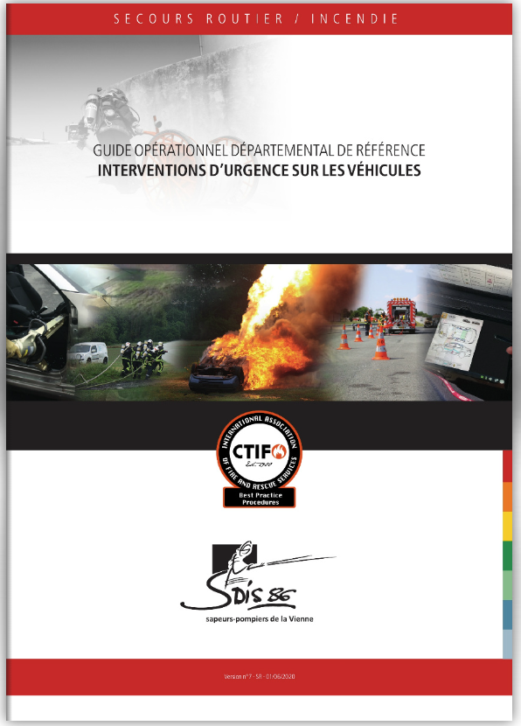
Mesures de maîtrise des risques
Risque incendie et intervention
Le risque d'incendie sur un véhicule électrique n'est pas supérieur au risque d'incendie sur un véhicule à essence ou diesel.
En fait, il semble que ce soit moins. Cependant, les feux de batterie sont plus difficiles à éteindre.
C'est un fait, qu'un incendie dans les véhicules électriques peut se propager beaucoup plus rapidement et est beaucoup plus difficile à contrôler.
Propositions du groupe
Formation à la 1ère intervention
Réponse aux situations d’urgence – CAT interventions d’urgence sur VE – VEH
Fiche reflexe et stratégie d’intervention
Intervention des secours extérieurs
Partage d’expérience avec les SDIS
  Guide opérationnel départemental de référence / interventions d’urgence sur les véhicules
(Version n°7 SR - 01/06/2020)

Slide 14
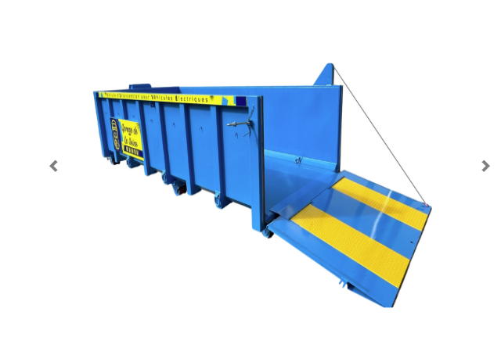
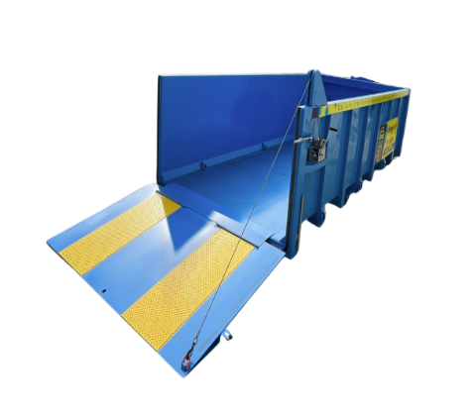
Exemples de solutions
Cellule d'intervention et d'immersion
Attention à l’évacuation après immersion : prévoir des engins lourds de levage et transport (poids important)
Gros volume d’eau à traiter

Slide 15
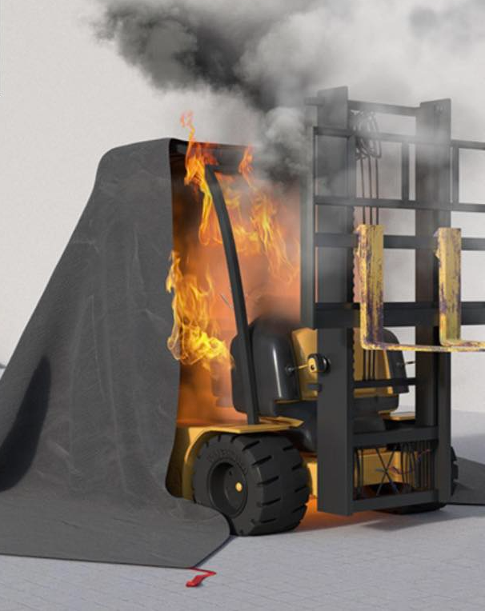
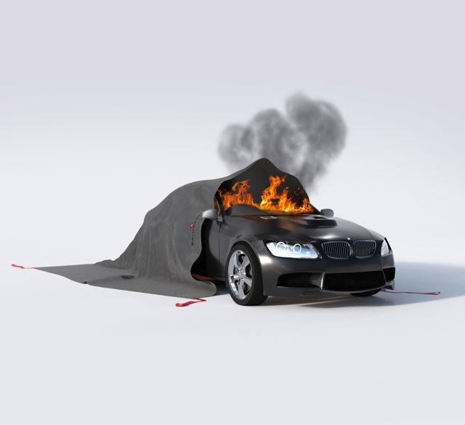
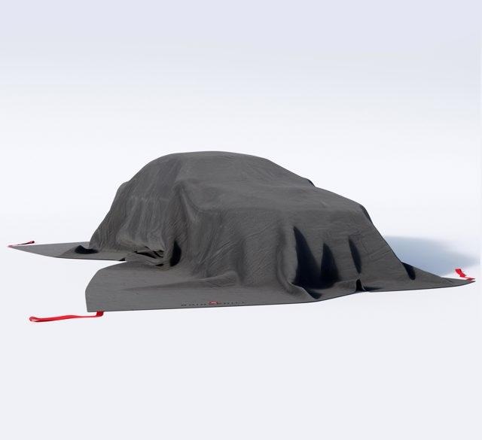
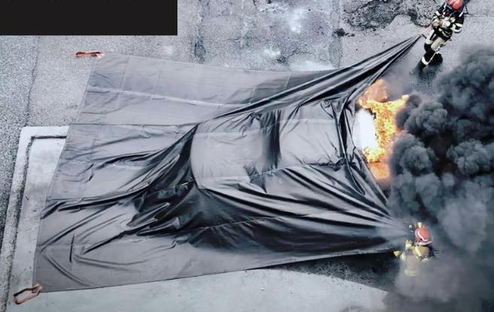
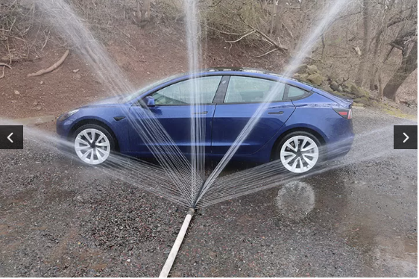
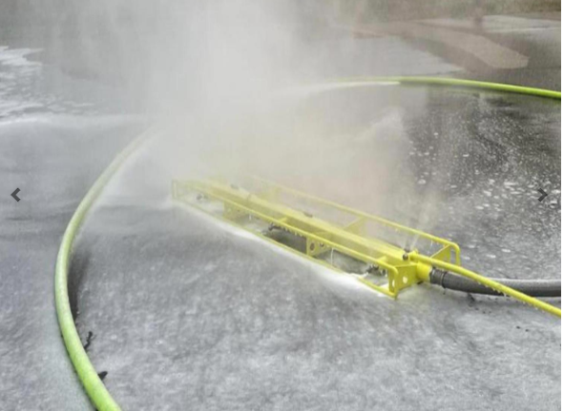
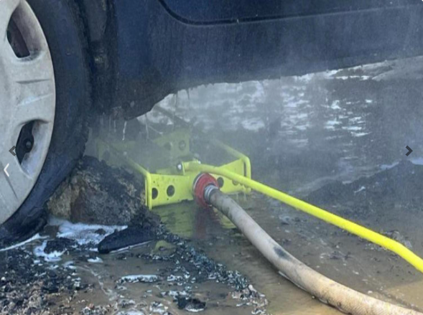
Exemples de solutions
Couverture anti-feu voiture électrique et chariot
Permet d’isoler le VE et couper le flux thermique en attendant l’arrivée des secours
Attention à sa mise en œuvre : la coupler avec du refroidissement à l’eau (rampe brouillard d’eau)

Slide 16
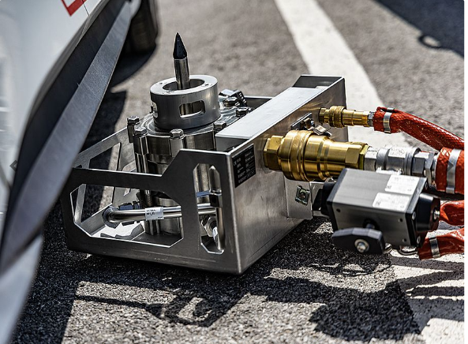
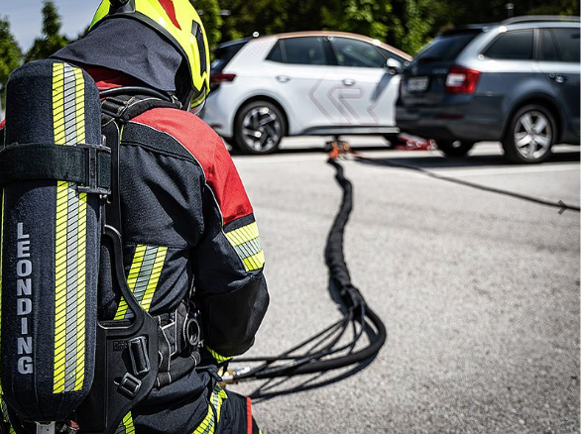
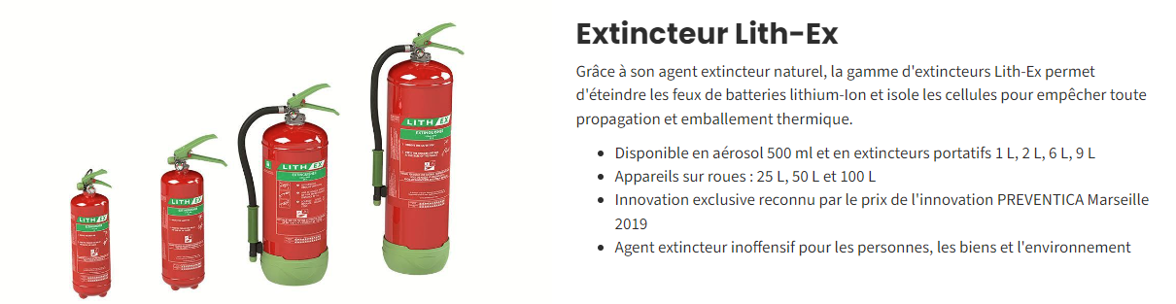
Exemples de solutions
Permet d’atteindre directement l’intérieur de la batterie.
Attention à la récupération et au traitement des eaux d’extinction qui sont potentiellement chargées en électrolytes de la batterie (Problématique environnementale)
Système d’extinction des batteries
Utilisation directement sur la batterie elle-même donc difficile d’accès sur les VE
Ok pour les petits équipements (téléphone portable, vélo électrique, trottinettes,..)

